Slide 1

Bastion d’administration et serveur Syslog
Chartres Métropole
Nathan Martel
1/17

Slide 2
Sommaire
Présentation de la structure d’accueil
Bastion d’administration
Serveur Syslog
Synthèse et perspectives
Nathan Martel
2/17

Slide 3
Sommaire
Présentation de la structure d’accueil
Bastion d’administration
Serveur Syslog
Synthèse et perspectives
Nathan Martel
3/17

Slide 4

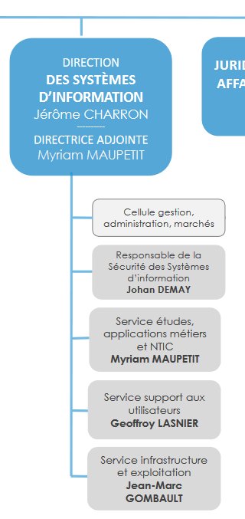
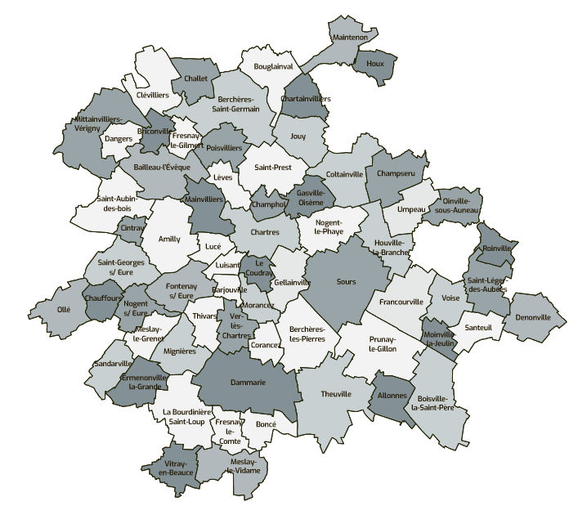
Collectivité Chartres Métropole
Nathan Martel
4/17

Slide 5
Sommaire
Présentation de la structure d’accueil
Bastion d’administration
Serveur Syslog
Synthèse et perspectives
Nathan Martel
5/17

Slide 6

Bastion, de quoi parle-t-on ?
Bastion, n.m. :
« Point fort d'une ligne de défense. »
Larousse
Dans le contexte informatique :
Le bastion permet de fournir un point d’accès unique à des zones spécifiques.
Son objectif est de protéger les ressources de notre SI en appliquant des contrôles d’accès renforcés lors des connexions que ce soit depuis le réseau interne, ou en externe via internet.
Le bastion est un outil dans la stratégie de gestion des accès à privilèges
Nathan Martel
6/17
Notes:
Car contrôle, surveillance, sécurise et permet l’audit

Slide 7
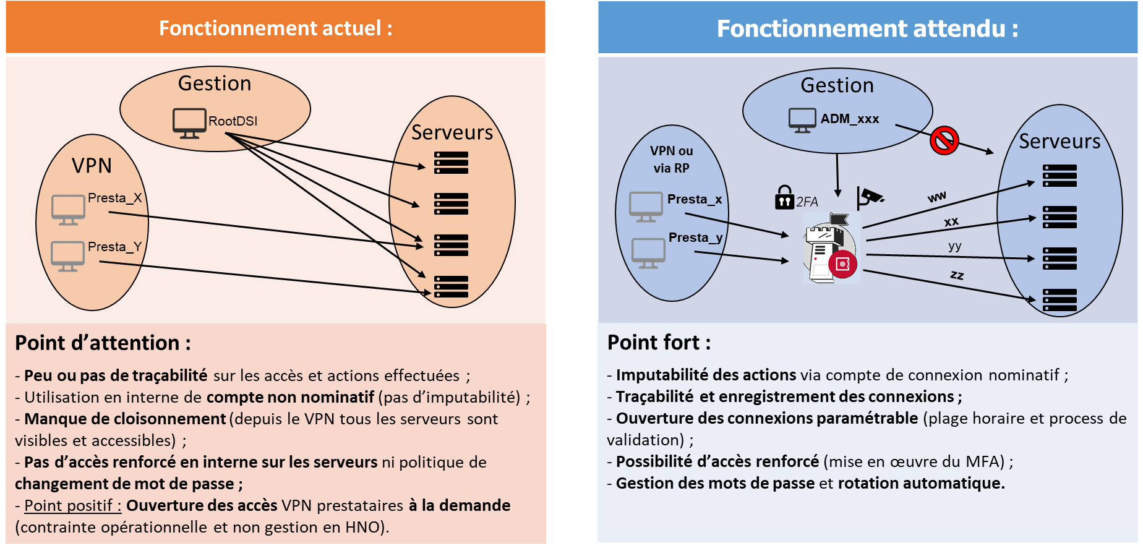
Pour quoi et pour qui
Nathan Martel
7/17

Slide 8
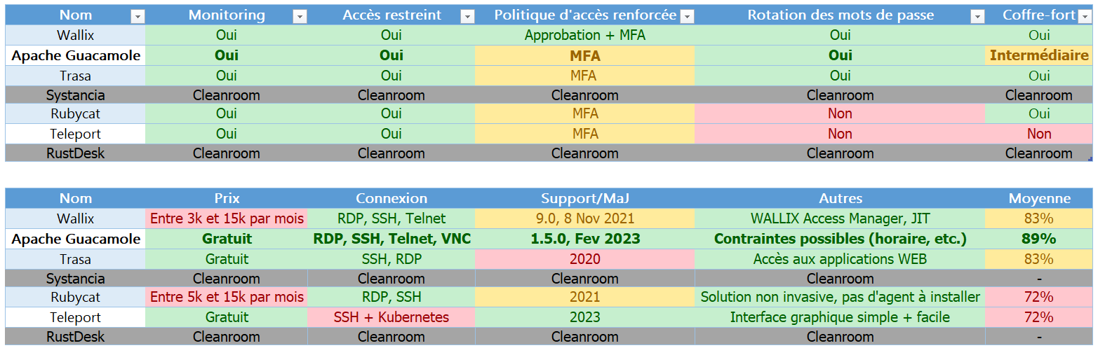

Choix du bastion
V 1.5.0
Nathan Martel
8/17

Slide 9
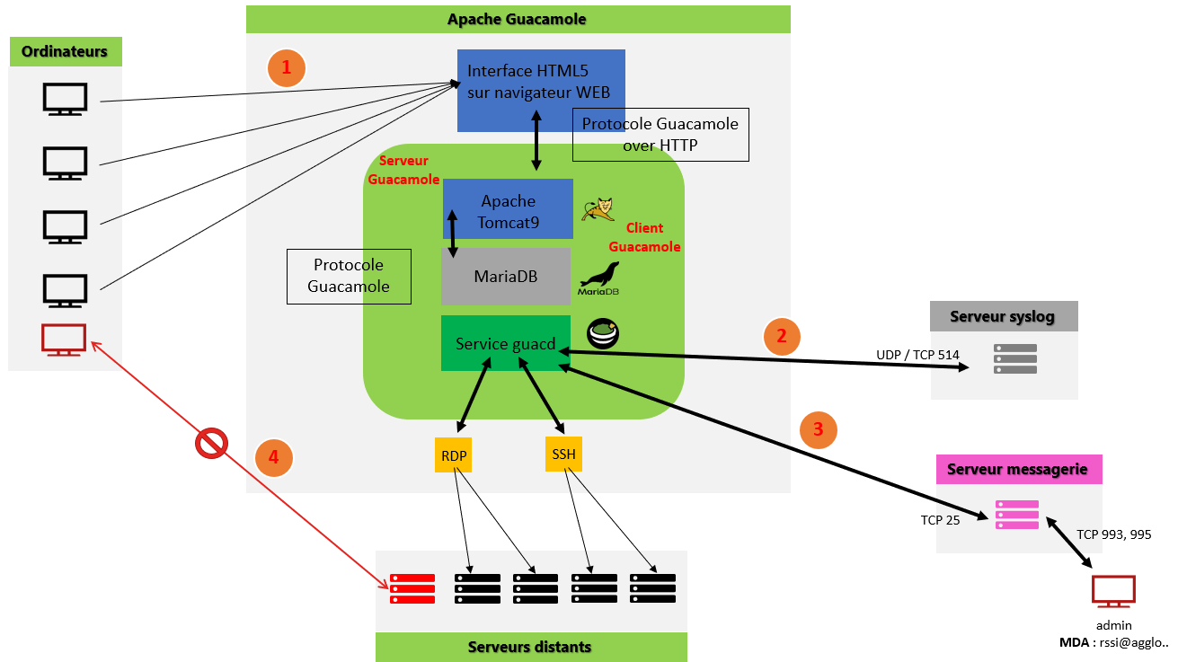
Architecture générale
1 – Connexion par navigateur
2 – Envoi de logs en UDP 514
3 – Envoi de mail
4 – Contournement impossible
Nathan Martel
9/17

Slide 10
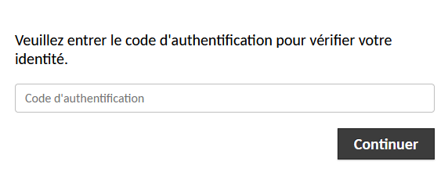
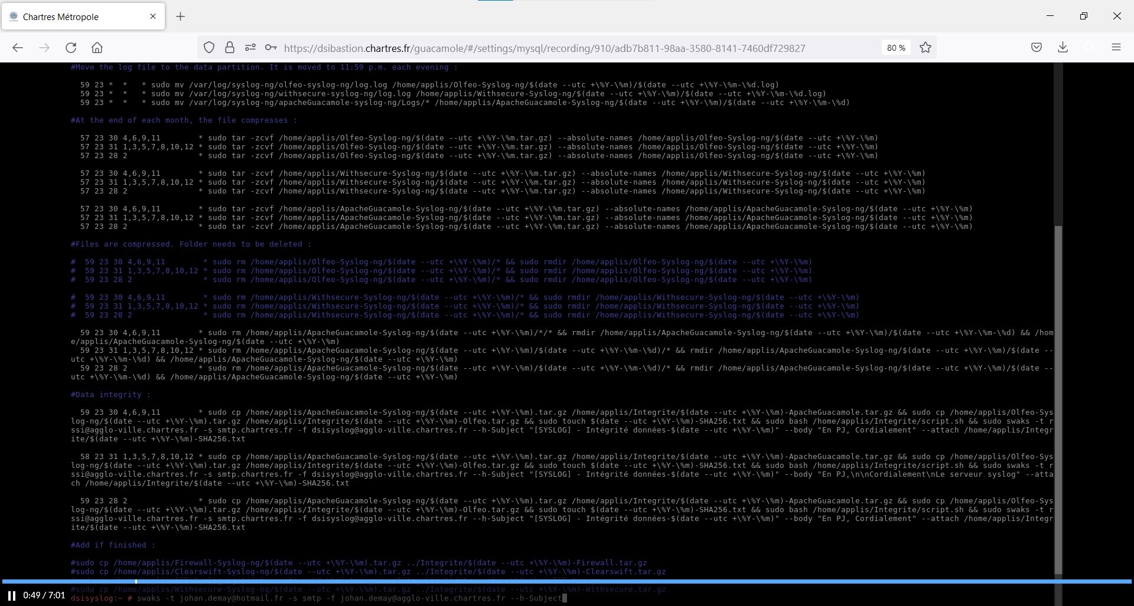

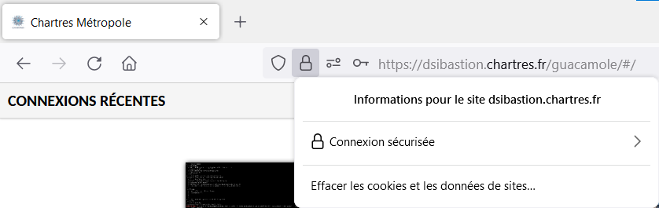
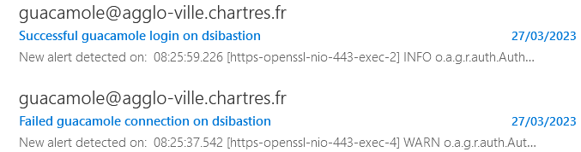
Extensions et options
Extensions Guacamole
Mécanisme anti bruteforce
Passage en HTTPs
Notification par e-mail avec rsyslog
≠ syslog ≠ syslog-ng
Nathan Martel
10/17

Slide 11
Sommaire
Présentation de la structure d’accueil
Bastion d’administration
Serveur Syslog
Synthèse et perspectives
Nathan Martel
11/17

Slide 12

Choix de la solution
Étude comparative
ELK
Syslog-ng
Rsyslog
Projet plus mature
Simple
Bien construit
Nathan Martel
12/17

Slide 13
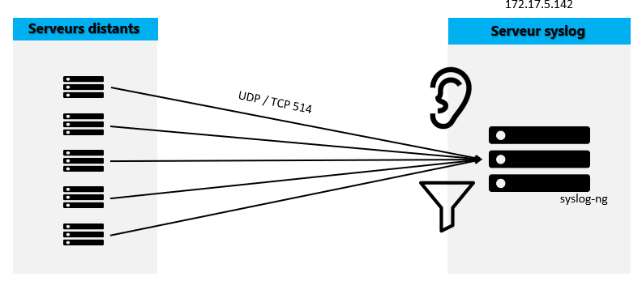
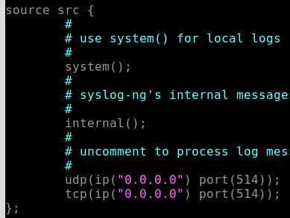

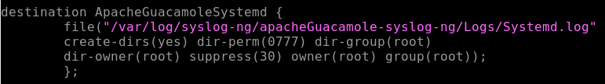
Principe du fonctionnement
Syslog-ng (côté serveur) =
source (port + @ip) +
filtre (@ip distante(s) + logs) +
destination (fichier syslog)
Syslog-ng (côté client) =
Envoyer les logs sur port 514
+
+
Nathan Martel
13/17

Slide 14
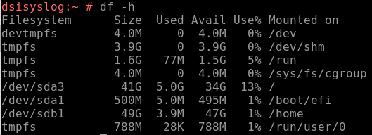
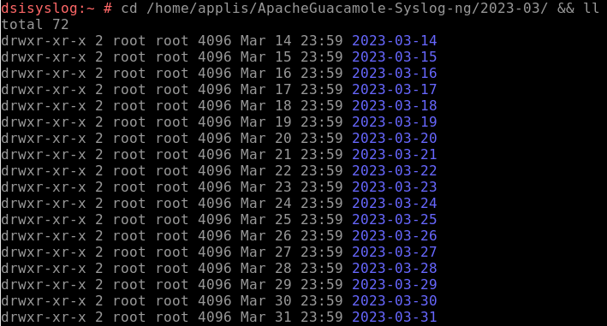

Contraintes
Partition data dans le « /home »
Solution : Crontab
Résultat :
Compression dossier du mois :
Rétention des logs de 12 mois
Nathan Martel
14/17

Slide 15
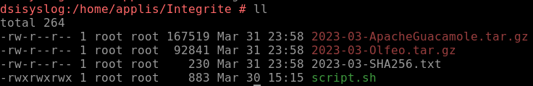
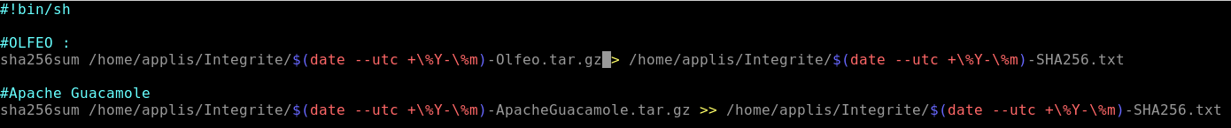
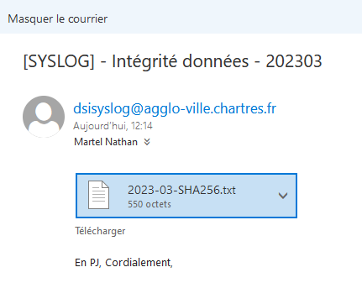
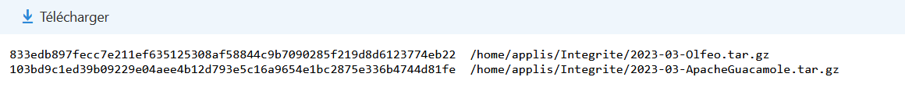
Intégrité des données
Copie des dossiers compressés
Script :
Empreintes :
Résultat par mail :
Nathan Martel
15/17

Slide 16
Sommaire
Présentation de la structure d’accueil
Bastion d’administration
Serveur Syslog
Synthèse et perspectives
Nathan Martel
16/17

Slide 17
Synthèse et perspectives
Compétences acquises
Gestion de projet
Communication
Surveillance
Poursuite d’étude
Nathan Martel
17/17

